Slide 1
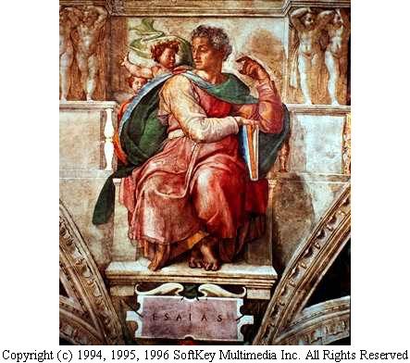
Ê-SAI
Dr. Rick Griffith, Singapore Bible College
www.biblestudydownloads.com

Slide 2
Isaiah: Restoration of the Created Order
Judgment (and Salvation) |  |  |  | Salvation (and Judgment)
Chapters 1–39 |  |  |  | Chapters 40–66
Assyrian Invasion |  |  |  | Babylonian Captivity
Prophecy |  |  | History | Prophecy
Mostly Condemnation |  |  | Inter-lude | Mostly Consolation
Violations & deliverance 1–12 | Judgment on the nations 13–23 | Worldwide judgment & blessing 24–35 | Salvation sickness & sin 36–39 | Shepherd of Israel 40–48 | Suffering Servant 49–57 | God's Initiative 58–59 | Restoration under Messiah 60–66
Judah
739-681 BC (Before, during and after Israel's fall to Assyria in 722 BC)
452
452
Notes:
2

Slide 3
Biểu đồ sách Ê-sai
Ê-SAI
452
KHÔI PHỤC TRẬT TỰ SÁNG TẠO
Các chương 1 - 39
Các chương 40 - 66
Sự xâm lấn của A-sy-ri
Phu tù Ba-by-lôn
Đoán phạt (& Cứu rỗi)
Cứu rồi (& đoán phạt)
Hầu hết là lời lên án
Hầu hết là lời an ủi
Giu-đa (739 - 681 TC)

Slide 4
Từ Khóa
452
343
KHÔI PHỤC
Ê-sai

Slide 5
Câu Chìa Khoá
452
“Lift up your eyes to the heavens, look at the earth beneath; the heavens will vanish like smoke, the earth will wear out like a garment and its inhabitants die like flies. But my salvation will last forever, my righteousness will never fail” (Isaiah 51:6).
Ê-sai

Slide 6

Phát biểu về Vương quốc trong sách Ê-sai
343
After the Jews are judged and believe in the Messianic King (1–39), God will restore the whole created order under the rule of His Son (40–66).

Slide 7

Ê-sai
Câu Tóm Tắt
452
346
Isaiah writes to encourage Judah that while God will judge for breaking His Law, He will also provide restoration through a godly remnant, a return to the land, and salvation through the future Messiah, who will bring universal blessing

Slide 8

Biểu đồ vương quốc
Vương quốc hoàn vũ
(mọi thứ trong và ngoài vòng tròn)
461a
Con người sống
Tất cả mọi người
(được cứu và không được cứu trong khung)
Vương quốc thuộc linh
(người được cứu)
Người không được cứu trước Đấng Christ
Các thánh trước Môi-se
Thần quyền & Quân chủ
(Các thánh C.U dưới Luật pháp trong Israel)
Vương quốc bóng tối
(Vùng tối của mọi thời đại với người không được cứu và ma quỷ)
Những người chưa tin hiện nay
Hội thánh
Thiên sứ
& Loài thú
Những người chưa tin thời kỳ Đại nạn
Tín hữu thời kỳ Đại nạn
Những người chưa tin thời Thiên hi niên
Tín hữu thời Thiên hi niên
Sự chết thứ hai (Địa ngục)
Sự sống đời đời
(Thiên đàng)
Hình thức mầu nhiệm của Vương quốc
Vương quốc Thiên Hy Niên

Slide 9
Vô thiên hi niên
473
Tái lâm
Sự tể trị thuộc linh của Đấng Christ
Các cơn đại nạn
Thời đại Hội thánh
Vương quốc đời đời
Phán xét

Slide 10
Hậu Thiên hi niên
473
Tái lâm
Thời đại hoàng kim của Phúc Âm
Những cơn đại nạn
Thời đại Hội thánh
Vương quốc đời đời
Phán xét

Slide 11
Tiền Thiên hi niên
473
Tái = lâm
Sự hiện đến lần thứ hai
Cơn Đại nạn
Thiên hi niên
Thời kỳ Hội thánh
Vương quốc đời đời
7 năm
1000 năm
Phán xét
Phán xét

Slide 12
Có một tương lai cho dân Israel tin kính không?
Tiền Thiên hi niên
Thời kỳ
Vô thiên hi niên &
Hậu thiên hi niên
Hôi thánh được phân biệt với dân Israel
Hội thánh là dân Israel mới
Israel không có tương lai
Israel có một tương lai
Tiền Thiên hi niên
giao ước

Slide 13
Tiền Thiên hi niên tiền Đại nạn
Cất lên
Sự đến thứ 2
Tòa án
Trắng
Và lớn
Thời kỳ Hội thánh
Đại nạn
Thiên hi niên
Trận chiến
Ạc-ma-ghê-đôn
Trận chiến của
Gót và Ma-gót
Notes:
23-Isaiah-13
38-Zechariah-42

Slide 14


Revelation 20:4-6 Diagrammed
NTS 424
^{4b}and they came to life and reigned with Christ for a thousand years.
^{4a}Then I saw thrones, and they sat on them, and judgment was given to them. And I saw the souls of those who had been beheaded because of their testimony of Jesus and because of the word of God, and those who had not worshiped the beast or his image, and had not received the mark on their forehead and on their hand…
1000 years
^{5b}This is the first resurrection. ^{6a}Blessed and holy is the one who has a part in the first resurrection; over these the second death has no power…
^{6b}but they will be priests of God and of Christ and will reign with Him for a thousand years.
^{5a}The rest of the dead did not come to life until the thousand years were completed.

Slide 15

Purposes of the Millennium
NTS 424
Judge angels

Slide 16

We are more competent than unbelievers to solve Christian disputes
(1 Cor. 6:2-6, 9-11)

Slide 17
"Don't you realize that someday we believers will judge the world? And since you are going to judge the world, can't you decide even these little things among yourselves? ³Don't you realize that we will judge angels? So you should surely be able to resolve ordinary disputes in this life"
(1 Cor. 6:2-3 NLT)

Slide 18
Purposes of the Millennium
NTS 424
Judge angels
Rule the earth
Restore world to pre-Flood era (long life of Isa. 65:20)

Slide 19
Incredibly Long Life (NIV)!
NTS 424
NIV Isaiah 65:20 "Never again will there be in [Jerusalem] an infant who lives but a few days, or an old man who does not live out his years; he who dies at a hundred will be thought a mere youth; he who fails to reach a hundred will be considered accursed."
Notes:
19

Slide 20
Purposes of the Millennium
NTS 424
Judge angels
Rule the earth
Restore world to pre-Flood era (long life of Isa. 65:20)
Show the human heart corrupt
Fulfill Abrahamic Covenant

Slide 21
Dòng thời gian của Vương quốc & Giao ước
337
Sự dạy dỗ về Vương quốc...
A-đam cai trị với ĐCT (Sáng 1:26, 28; 2:19)
Sa-tan cai trị như là chúa của đời này (Sáng 3:15;
2 Cor. 4:4)
ĐCT lập giao ước với Áp-ra-ham để tái lập sự cai trị của con người qua Israel như là “nước thầy tế lễ" (Sáng 12:1-3; Xuất 19:6)
Sự thất bại của Israel với tư cách là nước thầy tế lễ trong việc làm chứng cho các dân tộc nên bị đoán phạt qua cuộc lưu đày dưới sự cai trị của dân ngoại
Israel khước từ Đấng Mê-si ban tặng vương quốc (Mat 12:41-42; 23:37-39)
Chúa Giê-xu mở rộng nước của Ngài trong hình thức huyền nhiệm của hội thánh (Mat 13)
Christ đánh bại kẻ thù của Israel và tín hữu (Rom. 11:26-27)
Christ cai trị trên mọi sự cùng với các thánh (Êph 1:9-10; Khải 20:1-6; 22:5b)
Sự sa ngã của loài người (Sáng 3)
Giao ước Nô-ê
Sáng 6:18; 9:8-17
ISRAEL
Hội thánh
Nước của Đấng Mê-si-a
Giao ước Pa-lét-tin
(Tập chú vào dân tộc)
“Người mới (Êph 2:15)
1000 năm Vĩnh cữu
Sáng 15:18 (tk. Phục 30:1-10) lời hức:
Đất từ sông Ai-cập đến sông Ơ-phơ-rát (Ês 27:12)
Sở hữu đất đời đời (Sáng 17:8) hậu lưu đày/phục hồi
Qua đất này cả thế giới được phước (Ês 14:1-2)
Israel bị đoán phạt vì từ chối Đấng Mê-si-a bị đuổi khỏi đất hứa trong vòng 19 thế kỷ
(70SC- 1948) nhưng hiện nay được phục hồi một phần (Êxê 37:1-7)
Phục hồi trọn vẹn (Êxê 37:8-28) Jerusalem thủ đô thế giới
(Ês 2:1-5)
Đất
Jerusalem mới
(Khài 21)
Giao ước Đa-vít
Đấng Christ là hội thánh – đền thờ thuộc linh (Êph. 2:19-22;
2 Cô 6:16)
Đấng Christ cai trị trên toàn thế giới
(Ês 11)
với các thánh (Khải 5:10)
Đấng Christ trao vương quốc cho Đức Chúa Cha (1Cô 15:24)
Giao ước Áp-ra-ham
2Sa 7:12-16 lời hứa vĩnh viễn:
Con cháu (“nhà” không bị tuyệt diệt)
Vương quốc (triều đại chính trị)
Ngai vàng (quyền cai trị cho các con cháu)
Đền thờ (con trai sẽ xây)
Sáng 12:1-3
Dòng dõi
Giao ước Mới
Tất cả 5 yếu tố được ứng nghiệm trong sự phục hồi quốc gia (Xa 8)
Tất cả đều được làm mới
(Khải 21:5)
Phước
Giê 31:31-34 lời hứa:
Sự tha thứ
Đức Thánh Linh cư trú
Tấm lòng, bản tánh, tâm trí mới
Tái hiệp Israel và Giu-đa
Không cần truyền giáo
Luật Môi-se được thay thế với ba yếu tố đầu của Giao ước Mới (Lu 22:20; 2Cô 3:6)
Giao ước Môi-se
Luật pháp được bãi bỏ, ứng nghiệm, và thay thế tại thập tự giá (Rô 7:1-6;1Cô 9:19-21; Hê 8:13)
Second Edition
2 January 1998
Tạm thời (Gal 3:19) và có điều kiện (Phục 28) để phơi bày tội lỗi (Rô 7:7) và để chỉnh đốn Israel (Gal 3:23-25)
Kinh Thánh gồm chứa sự nhấn mạnh về giao ước kép. Vai trò của Israel từ Áp-ra-ham đến Đấng Christ được mở rộng để kể đến Hội Thánh (liên tục) nhưng Hội Thánh không
bao giờ thay thế cho dân tộc như là “dân Israel mới” (không liên tục). Israel sẽ một lần nữa hưởng vị trí nổi bật trên thế giới sau khi tin cậy Đấng Christ khi Ngài trở lại lần thứ hai.

Slide 22
PHẠM VI
TRÌNH BÀY
Ê
-
S
A
I
Tóm lược thân thế của Ê-sai
Bảng cấu trúc của sách
Những phân đoạn trong các ch. 1-39
Thần học
Những vấn đề cơ bản
Áp dụng

Slide 23
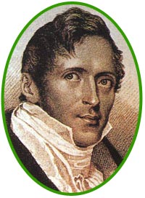
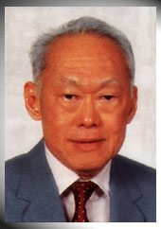
Những lời tiên tri đáng kinh ngạc
460
??
Stamford Raffles (1819)
Lee Kwan Yew (1959)
Có bao giờ bạn nghe rằng Raffles viết 140 năm trước về Lee Kwan Yew, “Nầy, một người họ Lee sẽ dấy lên và khiến Singapore thành một quốc gia không…”?

Slide 24
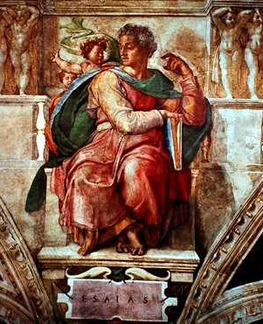
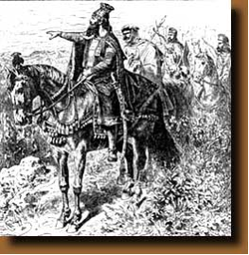
An Amazing Prophecy
Những lời tiên tri đầy kinh ngạc
460
41:25
44:28
45:1
45:13
Ê-sai (700 TC)
Si-ru (539 TC)
“Phán về Si-ru rằng, ‘Nó là người chăn chiên của ta,’ nó sẽ làm nên mọi sự ta đẹp lòng. Nói về Giê-ru-sa-lem rằng, ‘nó sẽ được lập lại’; nói về đền thờ rằng, ‘nền ngươi sẽ lại lập’ ”
(Ês. 44:28)

Slide 25
Ai viết sách Ê-sai?
453
Cáo trạng:
1. Thân thế
2. Phong cách & thần học
Ê-sai
3. Đấng Mết-si-a
4. Phu tù & Si-ru

Slide 26
Nhị Ê-sai ?
453
1-39 40-66
Ê-sai

Slide 27
Tam Ê-sai?
453
Nhị Ê-sai ?
1-39 40-66
1-39 40-55 56-66
Ê-sai

Slide 28
Nhất Ê-sai?
453
Nhị Ê-sai?
1-39 40-66
Tam Ê-sai?
1-39 40-55 56-66
1-66
Phản biện:
1. Thân thế
2. Phong cách & thần học
Ê-sai
3. Đấng Mết-si-a
4. Phu tù & Si-ru

Slide 29

Dòng thời gian
Ê-sai 740-680 TC
342
Vương quốc thống nhất
1050-930
Vương quốc phân chia
930-722
Vương quốc đơn độc
722-586
Hậu - lưu đày
536-425
1100
1050
1000
950
900
850
800
7 5 0
7 0 0
650
600
550
500
450
Lưu đày 586-536

Slide 30
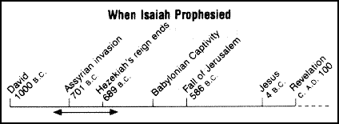
Khi Ê-sai nói tiên tri
342

Slide 31
65 năm Chức vụ của Ê-sai (745-680 BC)
453
Kết thúc của các vua Israel
Phê-ca
Ô-sê
Các vua của Giu-đa
Ô-xia
Giô-tham
A-cha
Ê-xê-chia

Slide 32
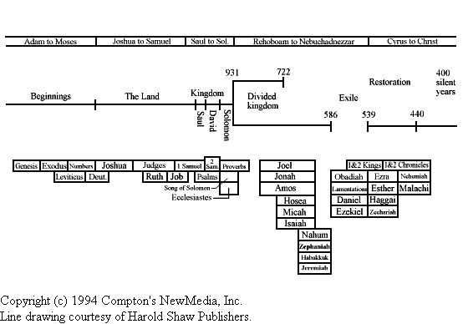
Cựu ước giản lược
341

Slide 33
Sách Ê-sai trong Cựu ước
341

Slide 34
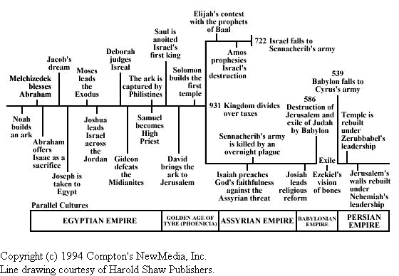
Ê-sai trong lịch sử C.U.

Slide 35
Nhìn gần hơn…
342

Slide 36
The Assyrian Threat
454
Mối đe dọa của A-sy-ri
Sự bành trướng của A-sy-ri
Ni-ni-ve
Địa Trung Hải
A-ram
Israel
Giu-đa
Vịnh Ba-tư
Ai Cập

Slide 37
Ê-sai là ai?
453
Tên ông có nghĩa là “Đức Giê-hô-va là sự cứu rỗi” hoặc “ĐGHV giải cứu”
Con trai A-mốt và truyền thống tin rằng ông là anh em họ của vua Ô-xia, và hẳn là được ra vào hoàng cung
Truyền thống ghi nhận rằng ông tuận đạo và bị cưa đôi.

Slide 38
Ai sao chép của ai?
Ê-sai 2:2 Sẽ xảy ra trong những ngày sau rốt, núi của nhà Đức Giê-hô-va sẽ được lập trên đỉnh các núi, cao hơn các nước. Mọi nước sẽ đổ về đó,
Mi-chê 4:1 Xảy ra trong những ngày sau rốt, núi của nhà Đức Giê-hô-va sẽ lập lên trên chót các núi, và sẽ được nhắc cao lên hơn các đồi. Các dân sẽ chạy về đó;

Slide 39
Ai sao chép của ai?
Ê-sai 2:3 và nhiều dân tộc sẽ đến mà nói rằng: Hãy đến; chúng ta hãy lên núi Đức Giê-hô-va, nơi nhà Đức Chúa Trời của Gia-cốp: Ngài sẽ dạy chúng ta về đường lối Ngài, chúng ta sẽ đi trong các nẻo Ngài. Vì luật pháp sẽ ra từ Si-ôn, lời Đức Giê-hô-va sẽ ra từ Giê-ru-sa-lem.
Mi-chê 4:2 và nhiều nước sẽ đi đến đó, mà rằng: Hãy đến, chúng ta hãy lên núi của Đức Giê-hô-va, nơi nhà của Đức Chúa Trời Gia-cốp! Ngài sẽ dạy chúng ta về đường lối Ngài, và chúng ta sẽ đi trong các nẻo Ngài. Vì Luật pháp sẽ ra từ Si-ôn, lời của Đức Giê-hô-va từ Giê-ru-sa-lem.

Slide 40
Ai sao chép của ai?
Ê-sai 2:4 Ngài sẽ làm sự phán xét trong các nước, đoán định về nhiều dân. Bấy giờ họ sẽ lấy gươm rèn lưỡi cày, lấy giáo rèn lưỡi liềm. Nước này sẽ chẳng còn giơ gươm lên nghịch cùng nước khác, người ta chẳng còn tập sự chiến tranh.
Mi-chê 4:3 Ngài sẽ làm ra sự phán xét giữa nhiều dân, đoán định các nước mạnh nơi phương xa; và họ sẽ lấy gươm rèn lưỡi cày, lấy giáo rèn lưỡi liềm; nước này chẳng giơ gươm lên nghịch cùng nước khác, và cũng không tập sự chiến tranh nữa.

Slide 41
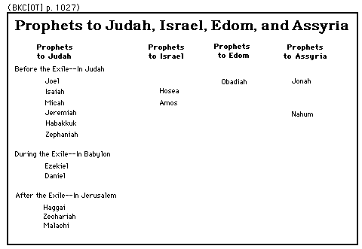
Ai viết về ai?
341

Slide 42
Biểu đồ sách Ê-sai
Ê-SAI
452
KHÔI PHỤC TRẬT TỰ SÁNG TẠO
Các chương 1 - 39
Các chương 40 - 66
Sự xâm lấn của A-sy-ri
Phu tù Ba-by-lôn
Đoán phạt (& Cứu rỗi)
Cứu rồi (& đoán phạt)
Hầu hết là lời lên án
Hầu hết là lời an ủi
Giu-đa (739 - 681 TC)

Slide 43
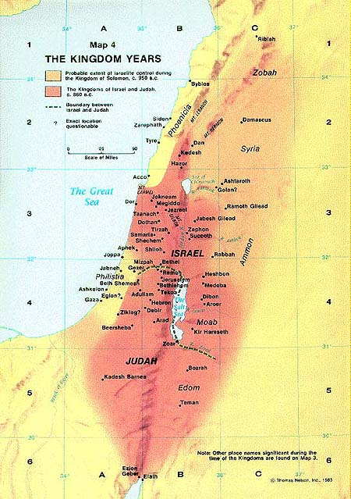
Isaiah 1-12
456
Chương 1 - 12
Đoán phạt & giải cứu cho Giu-đa
Chương 1 - 6 Bản cáo trạng của YHWH về dân tộc
Chương 7 - 12 Lời tiên tri về sự giải cứu

Slide 44
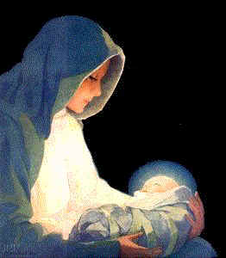
THIẾU NỮ (ĐÀN BÀ) HAY TRINH NỮ TRONG 7:14?
457
NHỮNG VẤN ĐỀ TRONG SÁCH Ê-SAI
hm'l.[;h’ almah n.f. phụ nữ trẻ
Trưởng thành (tuổi kết hôn)
Thiếu nữ hoặc với kết hôn
hlWtb bethulah (virgin) không có ở đây
Không thể khẳng định rằng nhà tiên tri nói đến thuật ngữ trinh nữ dựa vào từ ngữ này hm'l.[;h' một sinh viên nghiêm túc cũng không thể dễ dàng bỏ qua từ ngữ này mà không có liên hệ khả dĩ đến khái niệm phép lạ.

Slide 45
Isaiah 12-23 Judgment on the Nations
Chương 12 - 23
Ba-by-lôn
Phi-li-tin
Mô-áp
Đa-mách
Israel
Ê-thi-ô-pi
Ai Cập
Ba-by-lôn cạnh Biển
Ê-đôm
Ả-rập
Giê-ru-sa-lem
Ty-rơ
457
Đoán phạt trên 12 nước:

Slide 46
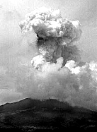
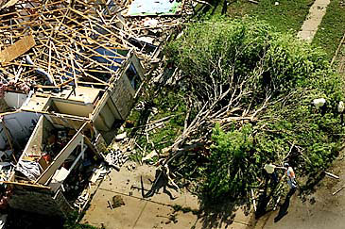
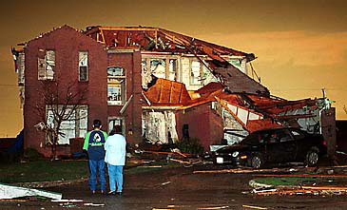
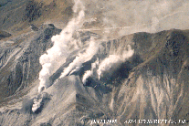
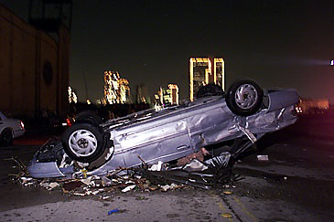


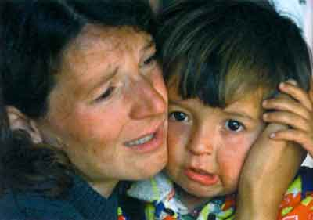

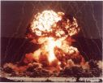
Ê-sai 24-25
Sự đoán phạt & phước lành toàn cầu
Mô tả cơn Đại nạn theo sau là Thiên hi niên

Slide 47
Ê-sai 36-39
Phần lịch sử trong ngoặc đơn
Phần này (về vua Ê-xê-chia) là phần chuyển tiếp quan trọng – chg. 36, 37 nhìn lui về quân A-sy-ri và chg. 38 - 39 nhìn tới về quân Ba-by-lôn
Giống như 2 Vua 18 - 20 ngoại trừ bai ca của Ê-xê-chia

Slide 48
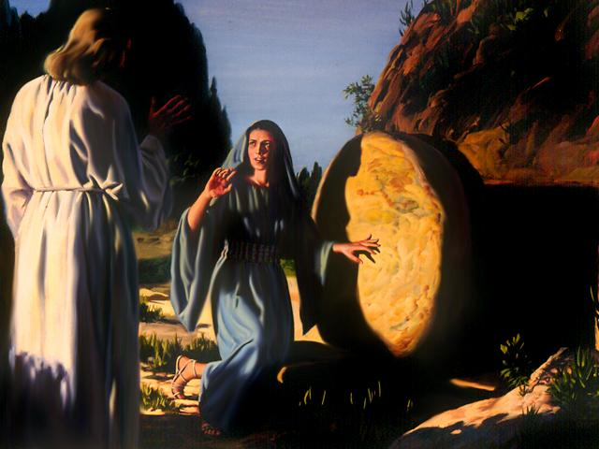

THẦN HỌC TRONG Ê-SAI
455
Đấng Christ học
Lai thế học
Ê-sai chứa đựng những điều liên quan phong phú và rộng rãi nhất về thân vị và công tác của Đấng Christ trong Cựu Ước.
Cái nhìn về tương lai của Ê-sai bao gồm những thời kỳ của sự đoán phạt chưa từng có và cả niềm vui và sự thịnh vượng trong vườn địa đàng đã mất (Thiên hi niên).

Slide 49

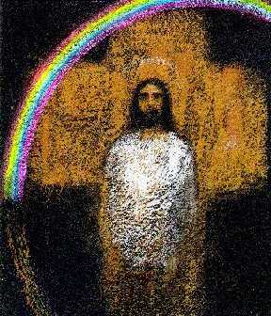
Đấng Christ học
465
THẦN HỌC TRONG Ê-SAI
1. Sự thành nhục thể của Ngài
- Sinh bởi nữ đồng trinh (7:14)
- Là Đức Chúa Trời (9:6)
2. Bản chất của Ngài
- Khởi đầu khiêm nhường (11:1)
- Dòng dõi hoàng tộc (11:1)
- Khôn ngoan (9:6)
- Đời đời (9:6)
- Hòa bình (9:6)
- Chân thật (53:9)
Còn nhiều lời mô tả về Đấng Christ
được tìm thấy trong những chương
còn lại của Ê-sai.

Slide 50
1. NGÀY CỦA ĐỨC GIÊ-HÔ-VA
THẦN HỌC TRONG Ê-SAI
Lai thế học
- “GIÊ-HÔ-VA quyền năng có một ngày” (2:12; 22:5)
- “Ngày của Đức Giê-hô-va” (13:6, 9)
- ”trong ngày ấy” (35 lần, hầu hết trong chg. 1 - 39)
Có hai sự nhấn mạnh riêng biệt cho “ngày của Chúa”
- Ngày của buồn rầu và than khóc
- Ngày của chiến thắng và giải cứu

Slide 51

Những lời hứa của Giao ước Đa-vít
465
⁶ Vì có một con trẻ sanh cho chúng ta,
Một con trai ban cho chúng ta.
Quyền cai trị sẽ nấy trên vai Ngài.
Ngài sẽ được xưng là: Đấng Lạ lùng, Đấng Mưu Luận, Đức Chúa Trời quyền năng
Cha Đời đời, Chúa bình an.
⁷ Quyền cai trị và sự bình của của Ngài cứ thêm mãi không thôi, ở trên ngôi Đa-vít và trên nước Ngài, đặng làm cho nước bền vững, và lập lên trong sự chánh trực, công bình từ nay cho đến đời đời.
Thật lòng sốt sắng của Đức Giê-hô-va Vạn quân sẽ làm nên sự ấy. Ês. 9:6-7

Slide 52
2. SỰ CAI TRỊ CỦA ĐẤNG MẾT-SI-A:
THẦN HỌC TRONG Ê-SAI
Lai thế học (tiếp tục)
- Một thời kỳ hòa bình và thịnh vượng chưa từng có
+ Sự thịnh hành của công bằng (1:17, 21, 23)
+ Thẩm quyền của sự Cai trị của Ngài (9:6-7)
+ Sự huy hoàng của Vương quốc Ngài (33:17)
+ Hòa bình trên đất (9:6-7; 32:16-17)
+ Sự chữa lành của con người (35:5-6)
+ Thời kỳ của lễ hội (25:6)
+ Sự quy phục của các quốc gia với Israel và với Đức Chúa Trời (11:14; 14:2)
+ Dòng chảy sự giàu có của các quốc gia chảy đến Israel (60:5, 11; 61:6)
+ Sự tuôn đổ của Đức Thánh Linh (11:2; 32:15)

Slide 53

Có phải cùng một Đấng Mết-si-a không?
“Quyền cai trị và sự bình của của Ngài cứ thêm mãi không thôi, ở trên ngôi Đa-vít và trên nước Ngài, từ nay cho đến đời đời.”
(9:7)
“Ngài đã bị người ta khinh dể và chán bỏ, từng trải sự buồn bực, biết sự đau ốm, …”
(53:3)
Notes:
Jewish scholars of the intertestamental period could not reconcile Isaiah’s two seemingly contradictory depictions of the Messiah. Therefore, some thought there existed two Messiahs—one to rule and one to suffer. Others said Isaiah 53 depicted not the Messiah but the suffering Jewish people.

Slide 54
3. TRỜI MỚI ĐẤT MỚI : Giê-ru-sa-lem mới
THẦN HỌC TRONG Ê-SAI
Lai thế học (tt.)
+ Sự sáng tạo những vật mới (65:17) – sự phục hồi trời và đất hiện nay sau sự đến lần thứ 2 của Đấng Chrit (24:19-23; 34:4)
+ Sự sáng tạo Giê-ru-sa-lem mới (65:17-18)
+ Sự huy hoàng của Giê-ru-sa-lem mới (60:13)
+ Không có của nước mắt và buồn rầu (25:8; 35:10)
+ Tuổi thọ kéo dài và người chết giảm sút (25:8; 65:20)
+ Không cần ánh sáng của mặt trời, mặt trăng (24:23; 60:19-20)

Slide 55
4. SỰ ĐOÁN PHẠT ĐỜI ĐỜI
THẦN HỌC TRONG Ê-SAI
Lai thế học (tt.)
- Thiêu cháy đời đời (34:10; 66:24)
- Chịu đau đớn đời đời (50:11)

Slide 56
Lai thế học của Ê-sai
469
Adapted from John A. Martin, Dallas Seminary
ĐCT
Kêu cầu Đức Chúa Trời về:
• sự tha thứ
• sự giải cứu (kêu cầu can thiệp)
Sự Vinh quang của ĐCT xuất hiện:
• Giao ước Mới
• Kẻ thù bị xử đoán
(sự kêu cầu được chấp thuận)
Sự phục hồi quốc gia
Sự chữa lành thân thể
Sự phục hồi trái đất
Hòa bình hoàn vũ
Sự bắt bớ của Israel dẫn đến sự nhận thức tội lỗi

Slide 57
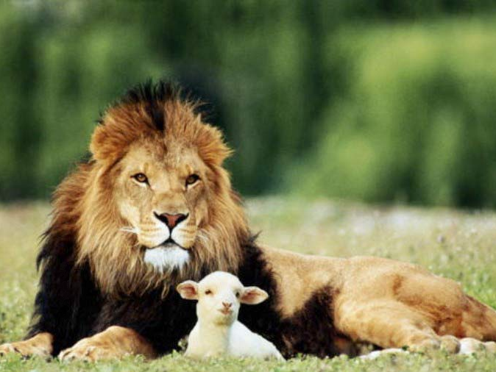
Ê-sai 11:6-9
473a
⁶ bấy giờ muông sói sẽ ở với chiên con, beo nằm với dê con, bò con, sư tử con và bò nuôi mập cùng chung một chỗ; một đứa trẻ sẽ dắt chúng nó đi. ⁷ Bò cái sẽ ăn với gấu, các con nhỏ của chúng sẽ nằm chung, sư tử ăn cỏ khô như bò.
⁸ Trẻ con đang bú sẽ chơi kề ổ rắn hổ mang, trẻ con thôi bú sẽ thò tay vào hang rắn lục.
⁹ Nó chẳng làm hại, chẳng giết ai trong núi thánh Ta, vì thế gian sẽ đầy dẫy sự hiểu biết Đức Giê-hô-va, như các dòng nước che lấp biển.

Slide 58
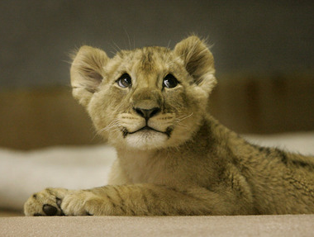
Ngay cả sư tử cũng rất hiền!

Slide 59

Rôm 8:19-21
“Thật thế, muôn vật ước ao nóng nảy mà thông đợi con cái Đức Chúa Trời được tỏ ra. 20 Vì muôn vật đã bị bắt phục sự hư không, chẳng phải tự ý mình, bèn là bởi cớ Đấng bắt phục. 21 Muôn vật mong rằng mình cũng sẽ được giải cứu khỏi làm tôi sự hư nát, đặng dự phần trong sự tự do vinh hiển của con cái Đức Chúa Trời.”

Slide 60
Vì sao tôi chọn Tiền Thiên hi niên?
124
Giải kinh tốt nhất là đọc bản văn KT cách bình thường, theo nghĩa đen, theo lịch sử, và theo văn phạm
Khải 19 (sự trở lại của Đấng Christ) trước Khải 20 (sự Cai trị của Đấng Christ)
Cách tự nhiên là xem đây là 1000 năm (20:1-6)
Các tiên tri Cựu Ước thấy một thời kỳ tương lai không ở trong thời đại hiện tại cũng không thuộc về thiên đàng
  Vương quốc của loài thú hiền (Ês. 11:6-9)
  Sống lâu nhưng vẫn chết (Ês. 65:20)

Slide 61
Sống lâu lạ thường!
473a
Ês 65:20 “Tại đó sẽ không có trẻ con chết non, cũng chẳng có ông già nào chẳng trọn đời mình; vì chết lúc một trăm tuổi còn là chết trẻ; và kẻ có tội lúc trăm tuổi, ấy là bị rủa sả.”

Slide 62
Sống lâu lạ thường!
473a
NLT Ê-sai 65:20 “Không còn trẻ em chết chỉ vài ngày tuổi. Không có người trưởng thành nào không sống trọn đời mình. Không còn người một trăm tuổi bị coi là già! Chỉ có người có tội mới chết trẻ như thế!”

Slide 63
124
Vì sao tôi chọn Tiền Thiên hi niên?
Giải kinh tốt nhất là đọc bản văn KT cách bình thường, theo nghĩa đen, theo lịch sử, và theo văn phạm
Khải 19 (sự trở lại của Đấng Christ) trước Khải 20 (sự Cai trị của Đấng Christ)
Cách tự nhiên là xem đây là 1000 năm (20:1-6)
Các tiên tri Cựu Ước thấy một thời kỳ tương lai không ở trong thời đại hiện tại cũng không thuộc về thiên đàng
  Vương quốc của loài thú hiền (Ês. 11:6-9)
  Sống lâu nhưng vẫn chết (Ês. 65:20)
  Dự lễ hằng năm sau sự đến của Đấng Mết-si-a (Xa. 14:15-21)

Slide 64

Giê-ru-sa-lem Thiên hi niên
461b
“Luật pháp sẽ ra từ Si-ôn,
Lời Đức Giê-hô-va sẽ ra từ Giê-ru-sa-lem”
—Ês 2:3

Slide 65
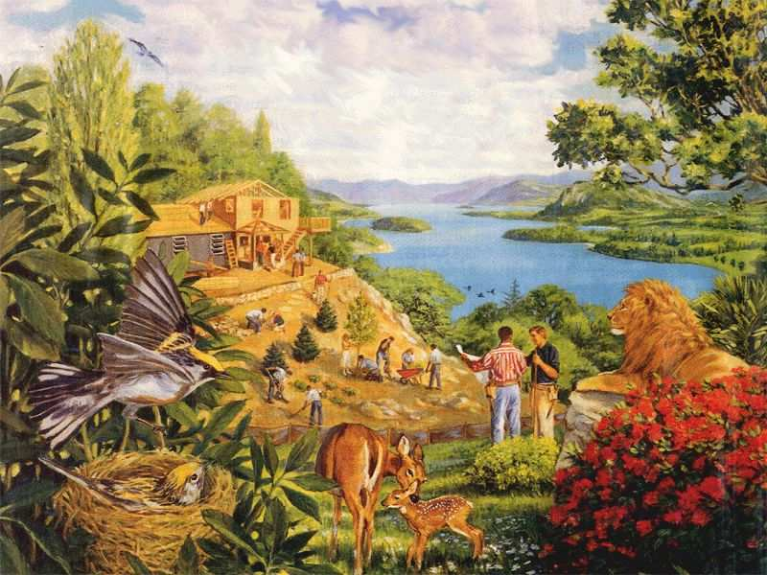
Sự tái dựng đem lại…
461c

Slide 66
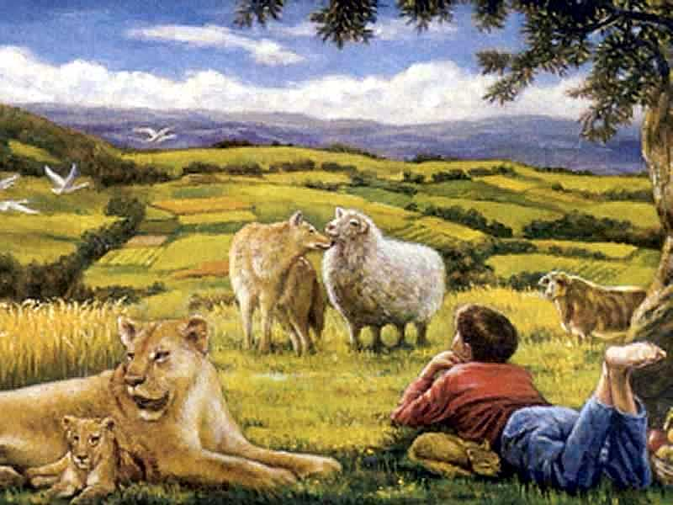
…sự đổi mới hoàn toàn trên trái đất!
461c

Slide 67
NHỮNG VẤN ĐỀ TRONG Ê-SAI
Ê-sai có nhiều phân đoạn có vấn đề như:
Tác quyền – Đệ nhị Ê-sai?, Đệ tam Ê-sai?
2. Núi của Đức Giê-hô-va? Mi-chê sao chép từ Ê-sai hay ngược lại? (2:1)
3. “Nghe nhưng chẳng hiểu chi…” (6:9) nghĩa là gì?
Dấu hiệu dành cho A-cha là trinh nữ hay phụ nữ trẻ (7:14)? Nàng là ai?
Thời đại nào được mô tả là thời kỳ sói sống với cừu (11:6)?
Sự hội tụ dân Israel đã ứng nghiệm chưa 11:12; 14:1-2; 49:22-23?
65:20 mô tả sự trị vì đời đời hay một thiên hi niên trên đất?
Sự dâng sinh tế trong đền thờ (56:5) có được tái lập không (56:7; 66:20-23)?
Ngày Sa-bát có được tái lập không (56:4; 66:23)?

Slide 68

ÁP DỤNG
452
Sự phục hồi tương lai của trái đất phải khiến chúng ta chọn những điều ưu tiên ngay bây giờ
Vì nhận thức rằng hiện nay Đức Chúa Trời đang chuẩn bị bạn cho sự cai trị của bạn trong tương lai!

Slide 69
Black

Slide 70

Cựu Ước Lược Khảo—biblestudydownloads.com
Tải Về Tài Liệu
Nghiên Cứu Kinh Thánh
Notes:
OT Survey VN

